Slide 1
Diseño de un Amplificador Operacional
EAMTA 2022
Luciano Alberto Lopez

Slide 2
Especificaciones
Especificaciones generales
Carga: C_{L}= 20pF
V_{DD} = 1.8V
I_{ref} = 100μA
Consumo de potencia: Lo más bajo posible.
Lazo abierto:
Ganancia DC ≥ 52dB, considerando carga de red β.
Producto Ganancia BW (ω₀) ≥ 60MHz.
Margen de fase > 60°
Lazo cerrado
Ganancia DC = 20dB ± 0,3dB. R1 = 500Ω
Tensión de modo común V_{cm} = V_{DD}/2
Producto Ganancia BW (ω₀) ≥ 60MHz.
Distorsión Armónica Total (THD) ≤ -55dB @ Vout_{pp} = 1.2V
Ruido Total Salida ≤ 350μV.
Condiciones de simulación:
Corner TT: temp=65° V_{DD}=1.8V I_{ref}=100μA
Corner FF: temp=0° V_{DD}=1.98V I_{ref}=105μA
Corner SS: temp=125° V_{DD}=1.62V I_{ref}=95μA

Slide 3



Análisis Teórico
Etapas del OpAmp y su ganancia.
Ganancia total del OpAmp.
El OPAMP consta de dos etapas, la primera un par diferencial y la segunda un common source. La ganancia del circuito se puede obtener de la siguiente manera
$Av_{1}=gm_{1}(\frac{r_{o2}r_{o4}}{r_{o4}+r_{o4}}$)
$Av_{1}=gm_{6}(\frac{r_{o6}r_{o7}}{r_{o6}+r_{o7}}$)
$Av_{t}=gm_{6}(\frac{r_{o6}r_{o7}}{r_{o6}+r_{o7}}$) $gm_{1}(\frac{r_{o2}r_{o4}}{r_{o4}+r_{o4}}$)

Slide 4
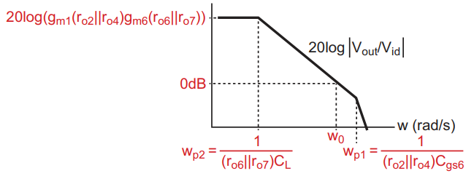

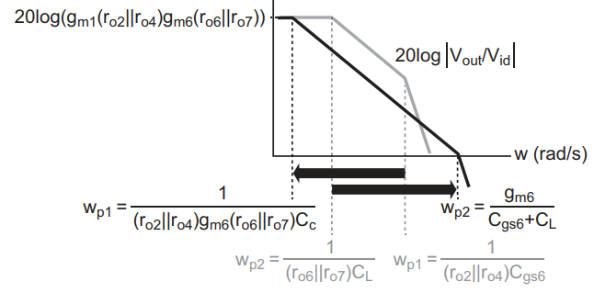
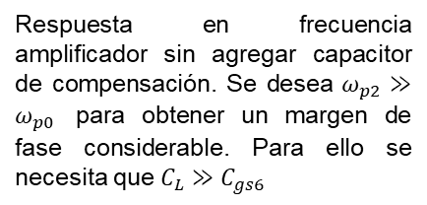
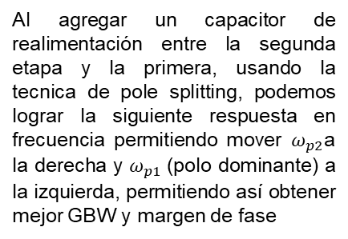
Análisis Teórico
Análisis de Polos y Ceros:
Características de la ubicación inicial de los polos y ceros.
Respuesta en frecuencia amplificador sin agregar capacitor de compensación. Se desea $ω_{p2}≫ω_{p0}$ para obtener un margen de fase considerable. Para ello se necesita que $C_{L}≫C_{gs6}$
Al agregar un capacitor de realimentación entre la segunda etapa y la primera, usando la tecnica de pole splitting, podemos lograr la siguiente respuesta en frecuencia permitiendo mover $ω_{p2}$a la derecha y $ω_{p1}$(polo dominante) a la izquierda, permitiendo así obtener mejor GBW y margen de fase

Slide 5
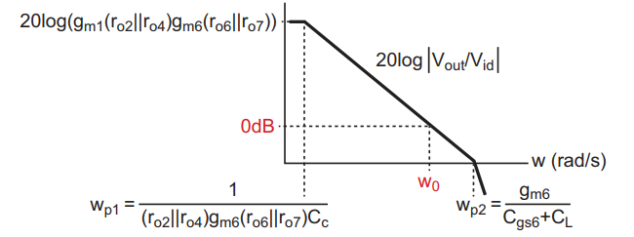
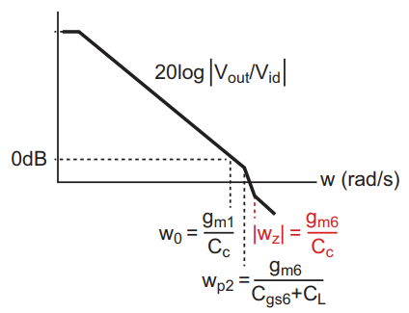
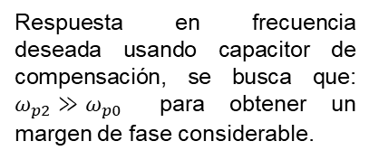
Análisis Teórico
Análisis de Polos y Ceros:
Características de la ubicación inicial de los polos y ceros.
Red de compensación y sus efectos.
Respuesta en frecuencia deseada usando capacitor de compensación, se busca que: $ω_{p2}≫ω_{p0}$ para obtener un margen de fase considerable.
Como consecuencia al agregar el capacitor de compensación, aparece un zero indeseable que degrada el margen de fase. Para solucionar esto se agrega un resistor en serie implementado con MOSFET ya que ocupa menor tamaño que si se hubiera implementado con una resistencia de polisicilicio

Slide 6
Análisis Teórico
Pasos a seguir para llevar a cabo el diseño del OpAmp.
Determinación de los polos
Determinar corriente de los transistores
Verificar condición de saturación de todos los transistores
Dimensionar capacitor de compensación
Calcular valor de la resistencia de compensación
Ajustar los gm para obtener la ganancia deseada
Tocar L y W de los mos de la primera etapa para obtener el nivel de ruido deseado
Tocar los parámetros anteriores para cumplir con el ancho de banda pedido
Cumplir las especificaciones pedidas en todos los corner

Slide 7







Análisis Teórico
Ecuaciones de diseño.

Slide 8
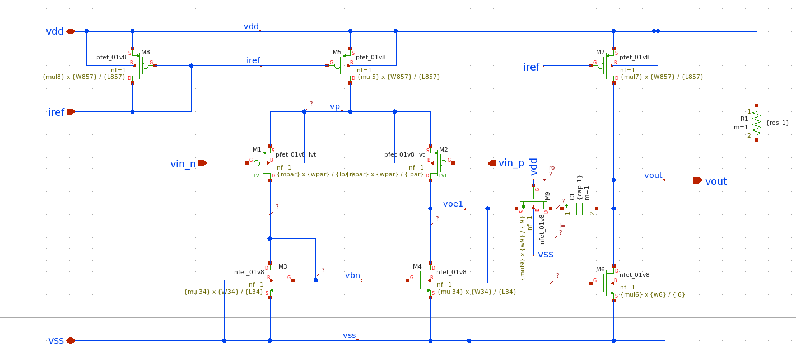
Esquemático

Slide 9
Esquemático
M5, M7, M8: Fuente de corriente espejo
M1 y M2: Par diferencial
M3 y M4: Carga activa del par diferencial
M6: Common Source
M9: Transistor red de compensación ß

Slide 10
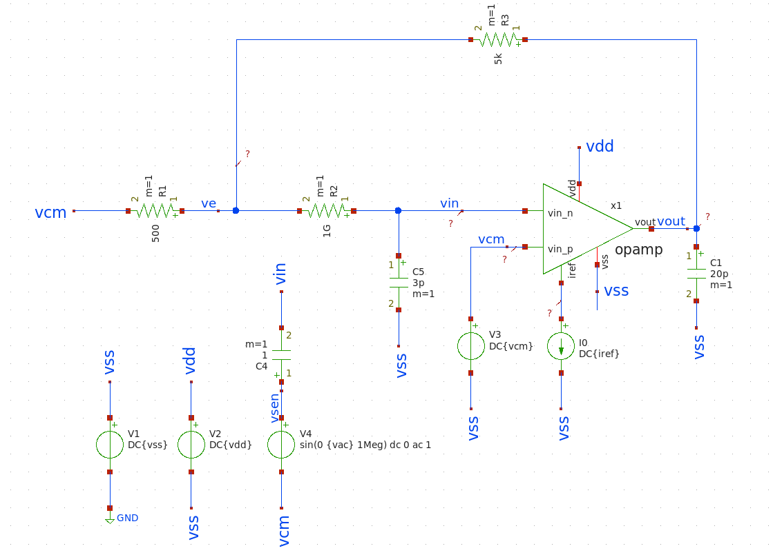
Simulación: Lazo Abierto + red ß

Slide 11
Simulación: Lazo Abierto + red ß A continuacion se observa el cuadro de resultados. Condiciones de simulación:
Corner TT
Vdd : 1,8V
Iref: 100uA
Temperatura: 65°C
MOS | Id | Gm | VGS | VDS | Vdsat | Condición
M1 | 69,2μA | 951,3μS | 256mV | 87,1mV | 65,5mV | SATURADO
M2 | 67,6μA | 965,4μS | 205,9mV | 551mV | 75,4mV | SATURADO
M3 | 69,2μA | 234,5μS | 1,01V | 1,01V | 448,1mV | SATURADO
M4 | 67,6μA | 223,8μS | 1,01V | 539,9mV | 448,1mV | SATURADO
M5 | 136,9μA | 828,7μS | 1,118V | 694,1mV | 281,2mV | SATURADO
M6 | 1,56mA | 26,6mS | 554,9mV | 341,2mV | 69,66mV | SATURADO
M7 | 1,46mA | 26,6mS | 1,118V | 1,45V | 283,1mV | SATURADO
M8 | 95μA | 574,2μS | 1,118V | 1,1V | 282,3mV | SATURADO

Slide 12
Simulación: Lazo Abierto + red ß A continuacion se observa el cuadro de resultados. Condiciones de simulación:
Corner SS
Vdd : 1,62V
Iref: 95uA
Temperatura: 125°C
MOS | Id | Gm | VGS | VDS | Vdsat | Condición
M1 | 69,2μA | 951,3μS | 256,7mV | 89,1mV | 88,7mV | SATURADO
M2 | 67μA | 965,4μS | 205,9mV | 551mV | 75,24mV | SATURADO
M3 | 69,2μA | 234,5μS | 1,019V | 1,019V | 448,1mV | SATURADO
M4 | 67,6μA | 223,8μS | 1,01V | 554,9mV | 448,1mV | SATURADO
M5 | 136,9μA | 828,7μS | 1,11V | 694,1mV | 281,2mV | SATURADO
M6 | 1,56mA | 26,65mS | 554,9mV | 341,2mV | 69,66mV | SATURADO
M7 | 1,46mA | 26,65mS | 1,11V | 1,45V | 283,1mV | SATURADO
M8 | 95μA | 574,2μS | 1,11V | 1,11V | 282,3mV | SATURADO

Slide 13
Simulación: Lazo Abierto + red ß A continuacion se observa el cuadro de resultados. Condiciones de simulación:
Corner FF
Vdd : 1,98V
Iref: 105uA
Temperatura: 0°C
MOS | Id | Gm | VGS | VDS | Vdsat | Condición
M1 | 69,2μA | 951,3μS | 256,7mV | 89,1mV | 88,7mV | SATURADO
M2 | 67μA | 965,4μS | 205,9mV | 551mV | 75,24mV | SATURADO
M3 | 69,2μA | 234,5μS | 1,019V | 1,019V | 448,1mV | SATURADO
M4 | 67,6μA | 223,8μS | 1,01V | 554,9mV | 448,1mV | SATURADO
M5 | 136,9μA | 828,7μS | 1,11V | 694,1mV | 281,2mV | SATURADO
M6 | 1,56mA | 26,65mS | 554,9mV | 341,2mV | 69,66mV | SATURADO
M7 | 1,46mA | 26,65mS | 1,11V | 1,45V | 283,1mV | SATURADO
M8 | 95μA | 574,2μS | 1,11V | 1,11V | 282,3mV | SATURADO

Slide 14
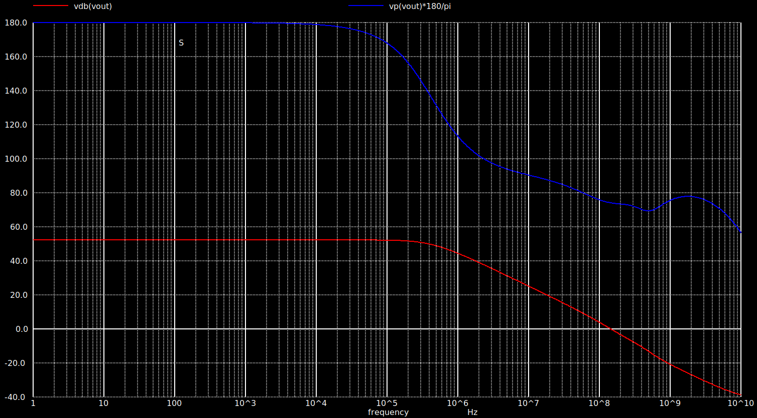
Simulación: Lazo Abierto + red ß A continuacion se observa diagrama de bode.
Condiciones de simulación:
Corner TT
Vdd : 1,8V
Iref: 100uA
Resultados obtenidos de la simulación
Margen de fase: 74°
GBW: 145MHz
DCG:52,26dB
Temperatura: 65°C

Slide 15
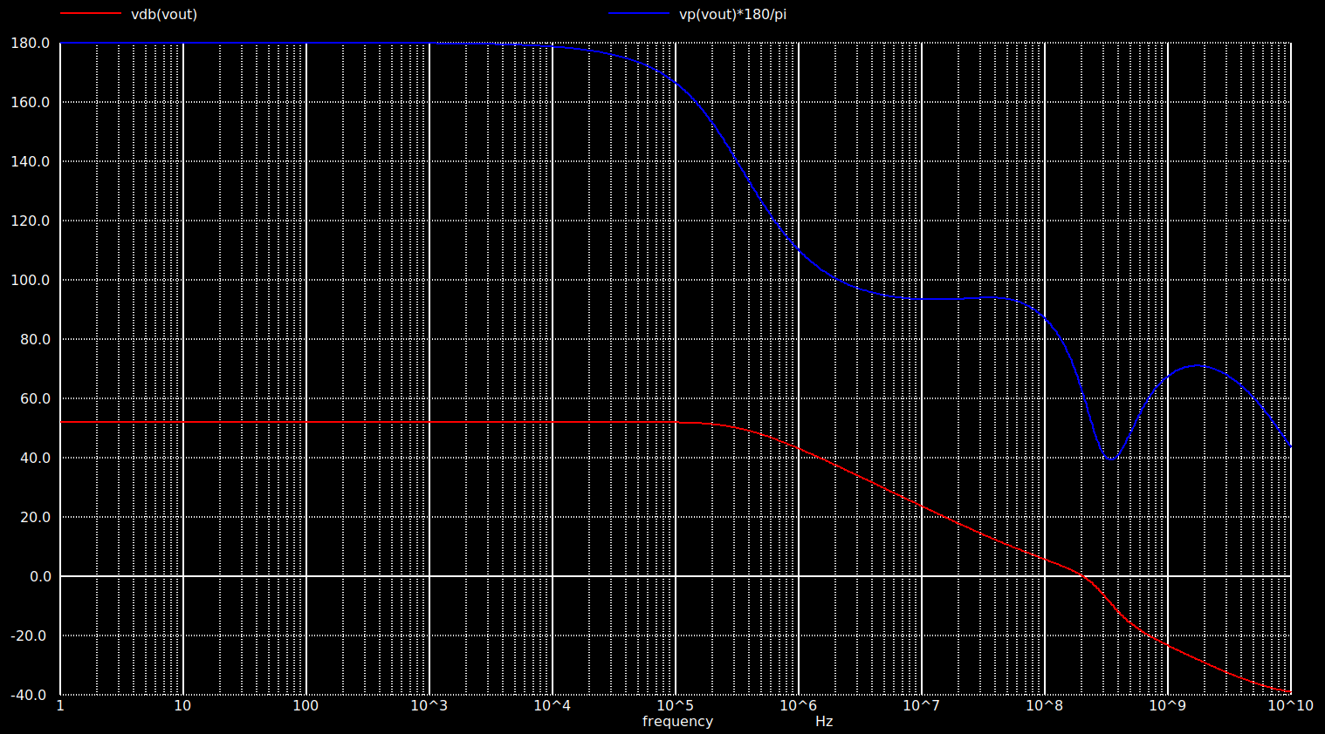
Simulación: Lazo Abierto + red ß A continuacion se observa diagrama de bode.
Condiciones de simulación:
Corner SS
Vdd : 1,62V
Iref: 95uA
Resultados obtenidos de la simulación
Margen de fase: 60,8°
GBW: 205 MHz
DCG:52,02 dB
Temperatura: 125°C

Slide 16
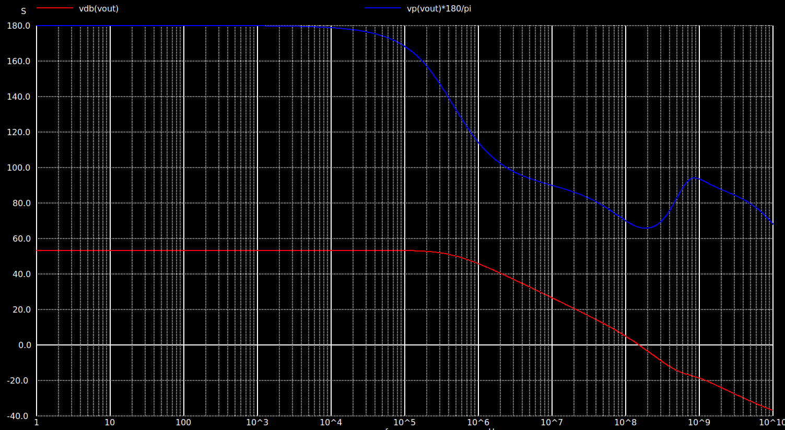
Simulación: Lazo Abierto + red ß A continuacion se observa diagrama de bode.
Condiciones de simulación:
Corner FF
Vdd : 1,98V
Iref: 105uA
Resultados obtenidos de la simulación
Margen de fase: 66,34°
GBW: 151MHz
DCG:53,34dB
Temperatura: 0°C

Slide 17
Simulación: Lazo Abierto + red ß Cuadro de resumen simulando distintos corners
Corner | DC Gain [dB] | Ph Margin [°] | Gain Margin [dB] | Gain*BW [MHz]
TT, 65°, 1.8V | 52,26 | 74 | 0,26 | 145
SS, 125°, 1.62V | 52,02 | 60,8 | 0,02 | 205
FF, 0°, 1.98V | 53,34 | 66,34 | 1,34 | 151

Slide 18
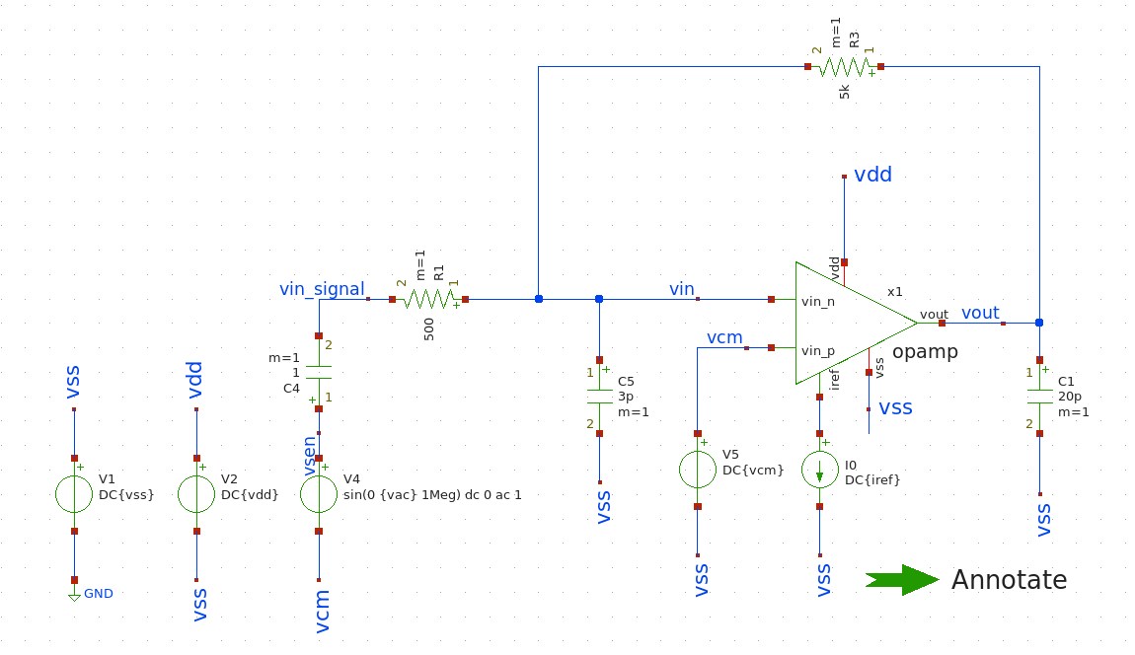
Simulación: Lazo Cerrado

Slide 19
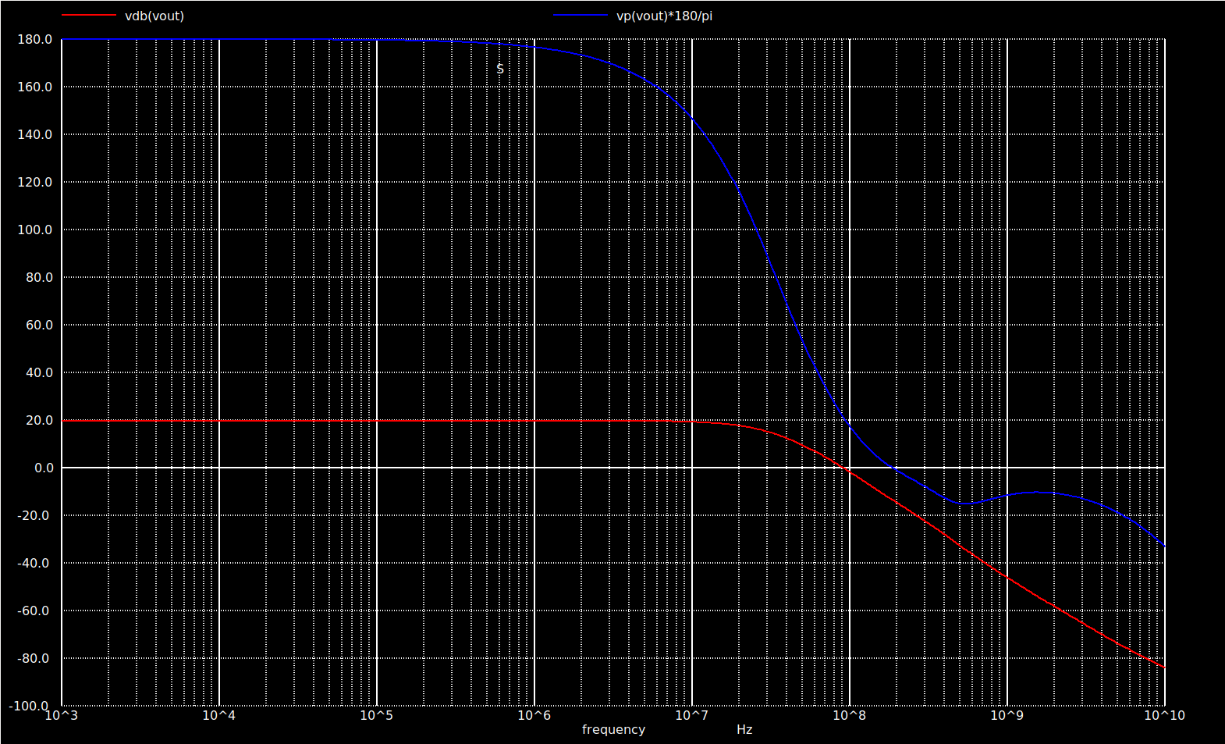
Simulación: Lazo cerrado A continuacion se observa diagrama de bode.
Condiciones de simulación:
Corner TT
Vdd : 1,8V
Iref: 100uA
Resultados obtenidos de la simulación
GBW: 90,8MHz
DCG:19,78dB
Temperatura: 65°C

Slide 20
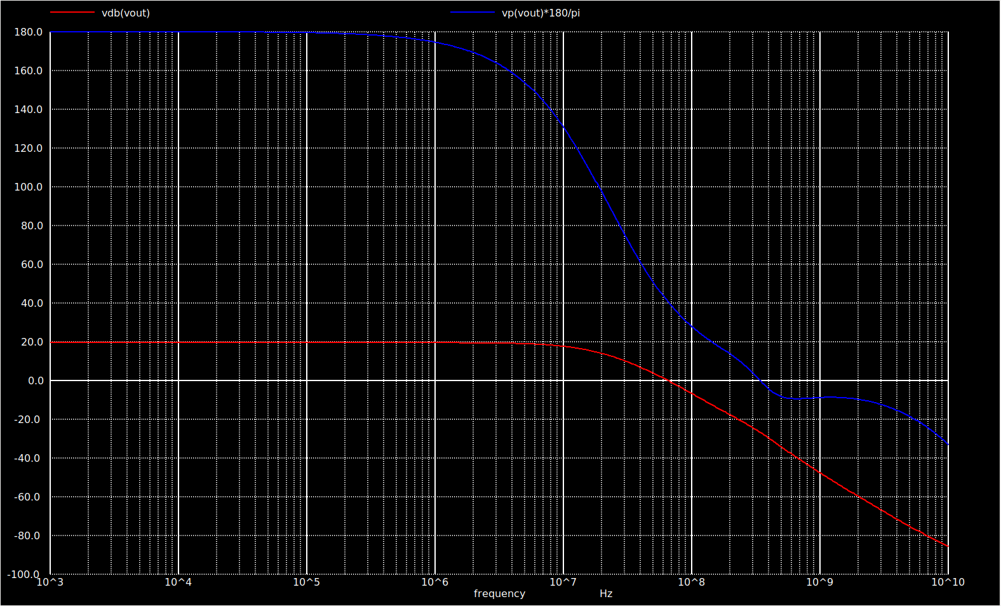
Simulación: Lazo cerrado A continuacion se observa diagrama de bode.
Condiciones de simulación:
Corner SS
Vdd : 1,62V
Iref: 95uA
Resultados obtenidos de la simulación
GBW: 95,65 MHz
DCG:19,78 dB
Temperatura: 125°C

Slide 21
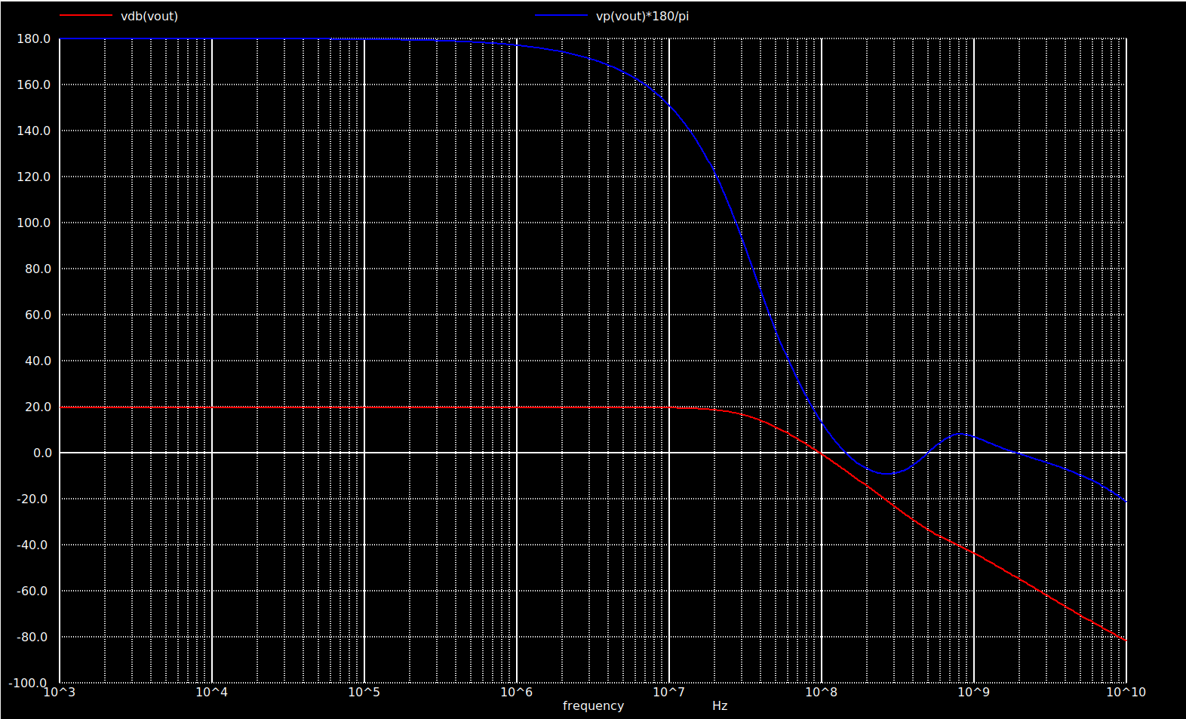
Simulación: Lazo cerrado A continuacion se observa diagrama de bode.
Condiciones de simulación:
Corner FF
Vdd : 1,98V
Iref: 105uA
Resultados obtenidos de la simulación
GBW: 97MHz
DCG:19,8dB
Temperatura: 0°C

Slide 22
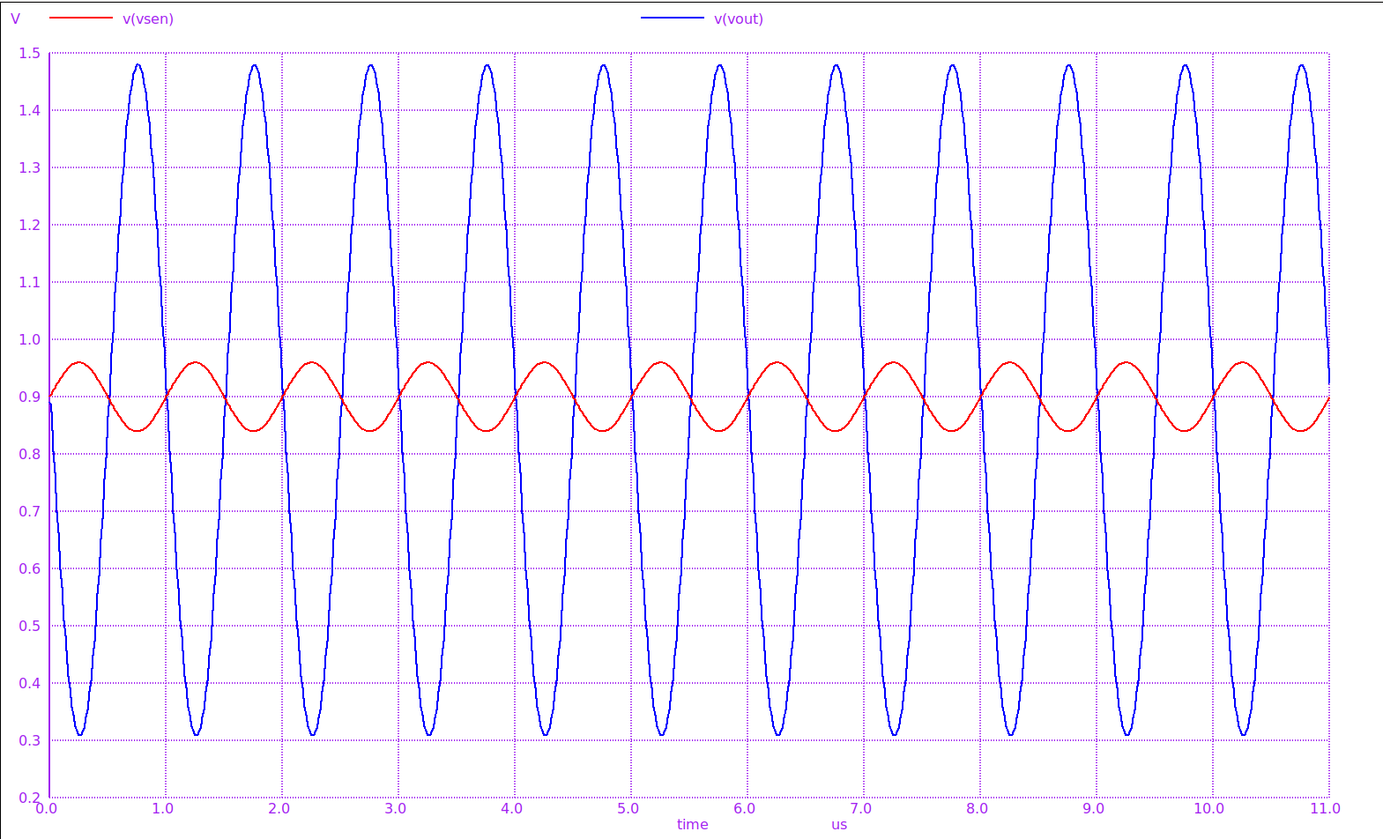
Simulación: Lazo cerrado A continuacion se plotea Vin vs Vout.
Condiciones de simulación:
Corner TT
Vdd : 1,8V
Iref: 100uA
Temperatura: 65°C

Slide 23


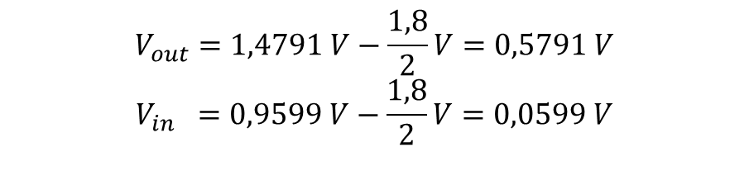

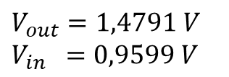



Simulación: Lazo cerrado Se demuestra que la ampificacion es correcta y VCM = VDD/2.
Condiciones de simulación:
Corner TT
Vdd : 1,8V
Iref: 100uA
Temperatura: 65°C
La ganancia se calcula como:
Las tensiones de salida y entrada están afectadas por la tensión en modo común:
$${DC}_{gain}[dB]=20log⁡(\frac{V_{out}}{V_{in}})$$
$$V_{cm}=\frac{V_{dd}}{2}$$
$$V_{out}=V_{out}−V_{cm}$$
$$V_{in}=V_{sen}−V_{cm}$$
De la simulación se obtuvo:
$$V_{out}=1,4791 V−\frac{1,8}{2}V=0,5791 V$$
$$V_{in} =0,9599 V−\frac{1,8}{2}V=0,0599 V$$
$${DC}_{gain}[dB]=20log⁡(\frac{0,5791}{0,0599})$$
$V_{out}=1,4791 V$ $V_{in} =0,9599 V$
${DC}_{gain}[dB]=$ 19,70

Slide 24
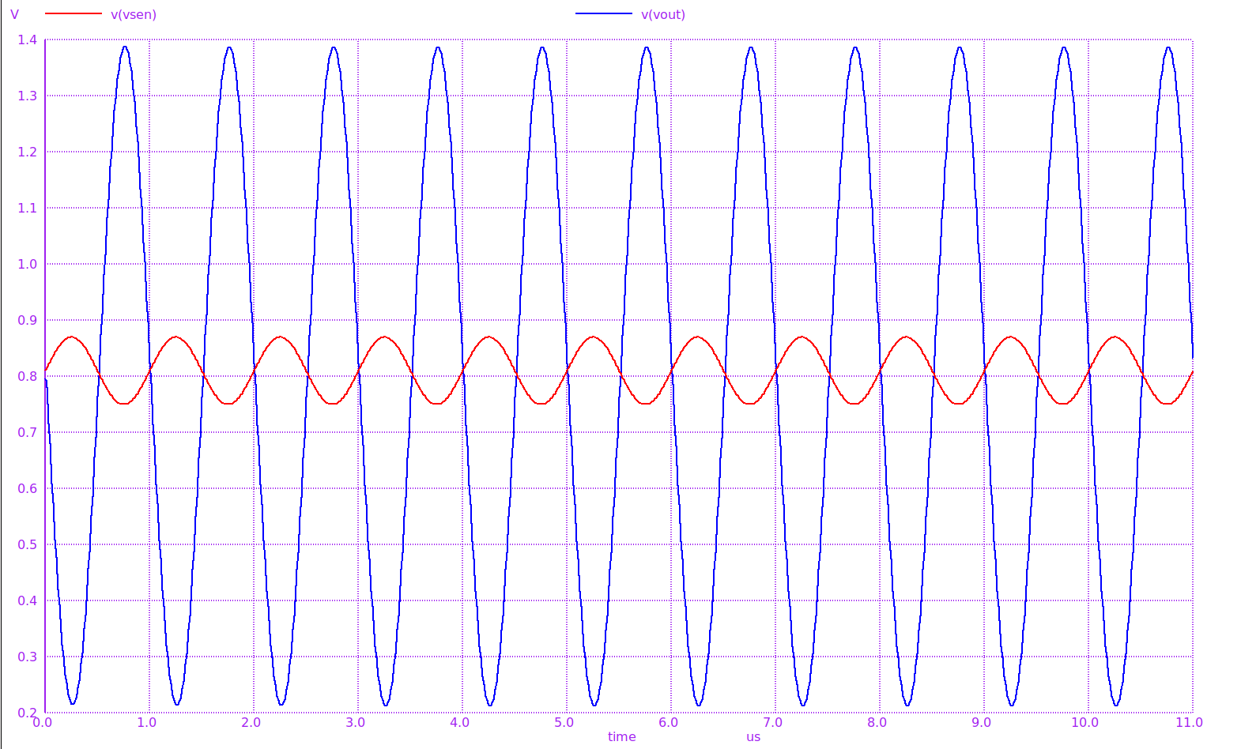
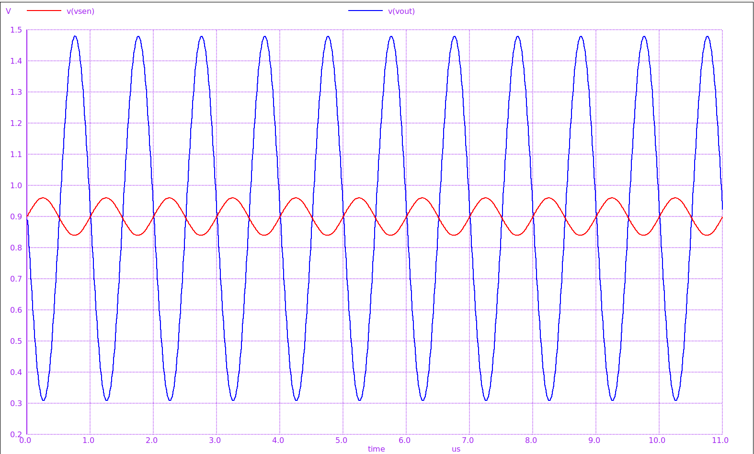
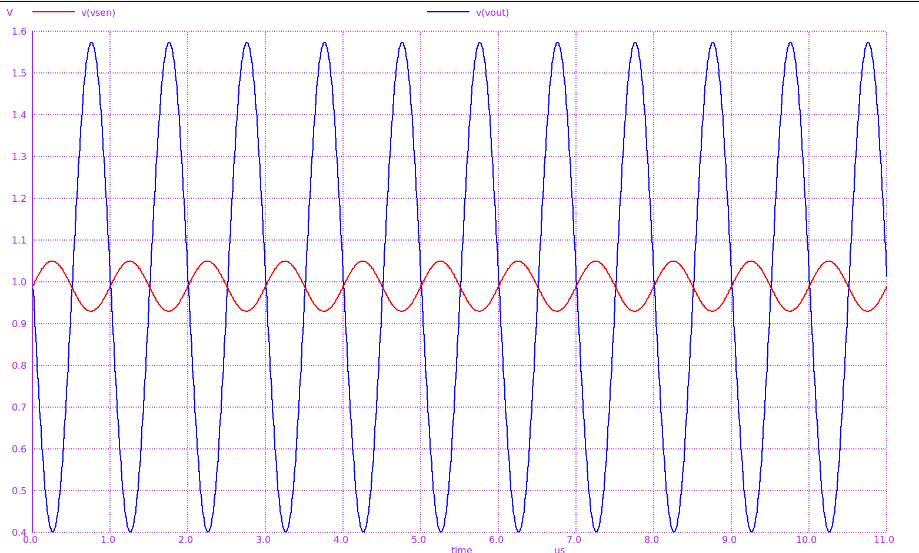
Simulación: Lazo cerrado A continuacion se plotea Vin vs Vout.
Condiciones de simulación:
Corner SS
Vdd : 1,62V
Iref: 95uA
Temperatura: 125°C

Slide 25

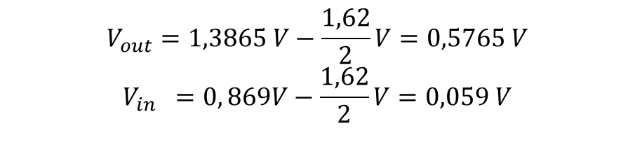
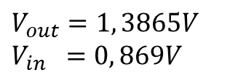

Simulación: Lazo cerrado Se demuestra que la ampificacion es correcta y VCM = VDD/2.
Condiciones de simulación:
Corner SS
Vdd : 1,62V
Iref: 95uA
Temperatura: 125°C
La ganancia se calcula como:
Las tensiones de salida y entrada están afectadas por la tensión en modo común:
$${DC}_{gain}[dB]=20log⁡(\frac{V_{out}}{V_{in}})$$
$$V_{cm}=\frac{V_{dd}}{2}$$
$$V_{out}=V_{out}−V_{cm}$$
$$V_{in}=V_{sen}−V_{cm}$$
De la simulación se obtuvo:
$$V_{out}=1,3865 V−\frac{1,62}{2}V=0,5765 V$$
$$V_{in} =0, 869V−\frac{1,62}{2}V=0,059 V$$
$${DC}_{gain}[dB]=20log⁡(\frac{0,5765}{0,059})$$
$V_{out}=1, 3865V$ $V_{in} =0, 869V$
${DC}_{gain}[dB]=$ 19,79

Slide 26
Simulación: Lazo cerrado A continuacion se plotea Vin vs Vout.
Condiciones de simulación:
Corner FF
Vdd : 1,98V
Iref: 105uA
Temperatura: 0°C

Slide 27

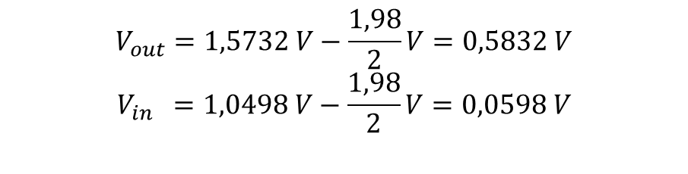
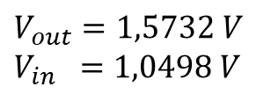

Simulación: Lazo cerrado Se demuestra que la ampificacion es correcta y VCM = VDD/2.
Condiciones de simulación:
Corner FF
Vdd : 1,98V
Iref: 105uA
Temperatura: 0°C
La ganancia se calcula como:
Las tensiones de salida y entrada están afectadas por la tensión en modo común:
$${DC}_{gain}[dB]=20log⁡(\frac{V_{out}}{V_{in}})$$
$$V_{cm}=\frac{V_{dd}}{2}$$
$$V_{out}=V_{out}−V_{cm}$$
$$V_{in}=V_{sen}−V_{cm}$$
De la simulación se obtuvo:
$$V_{out}=1,5732 V−\frac{1,98}{2}V=0,5832 V$$
$$V_{in} =1,0498 V−\frac{1,98}{2}V=0,0598 V$$
$${DC}_{gain}[dB]=20log⁡(\frac{0,5832}{0,0598})$$
$V_{out}=1,5732 V$ $V_{in} =1,0498 V$
${DC}_{gain}[dB]=$ 19,78

Slide 28
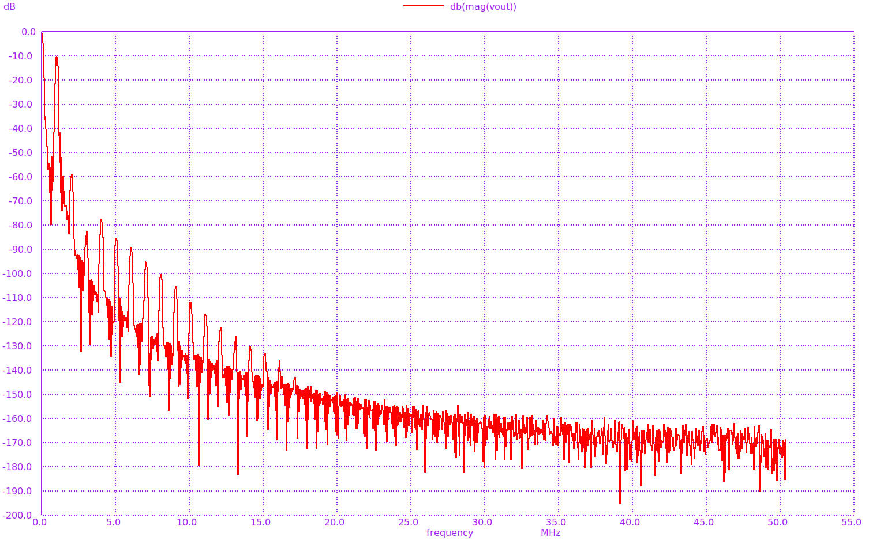
Simulación: Lazo cerrado Respuesta FFT.
Condiciones de simulación:
Corner TT
Vdd : 1,8V
Iref: 100uA
Temperatura: 65°C

Slide 29
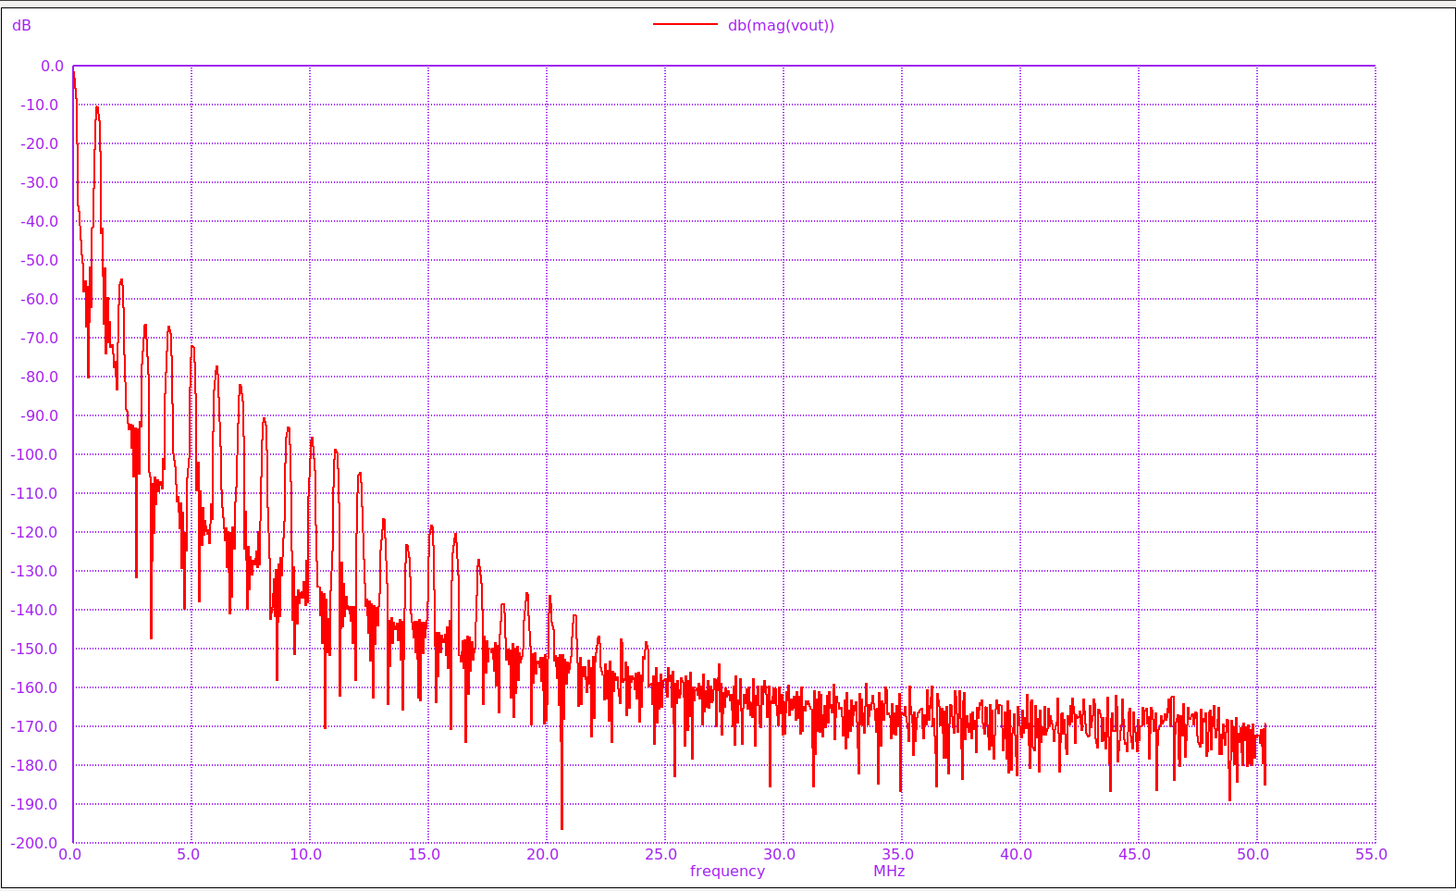
Simulación: Lazo cerrado Respuesta FFT
Condiciones de simulación:
Corner SS
Vdd : 1,62V
Iref: 95uA
Temperatura: 125°C

Slide 30
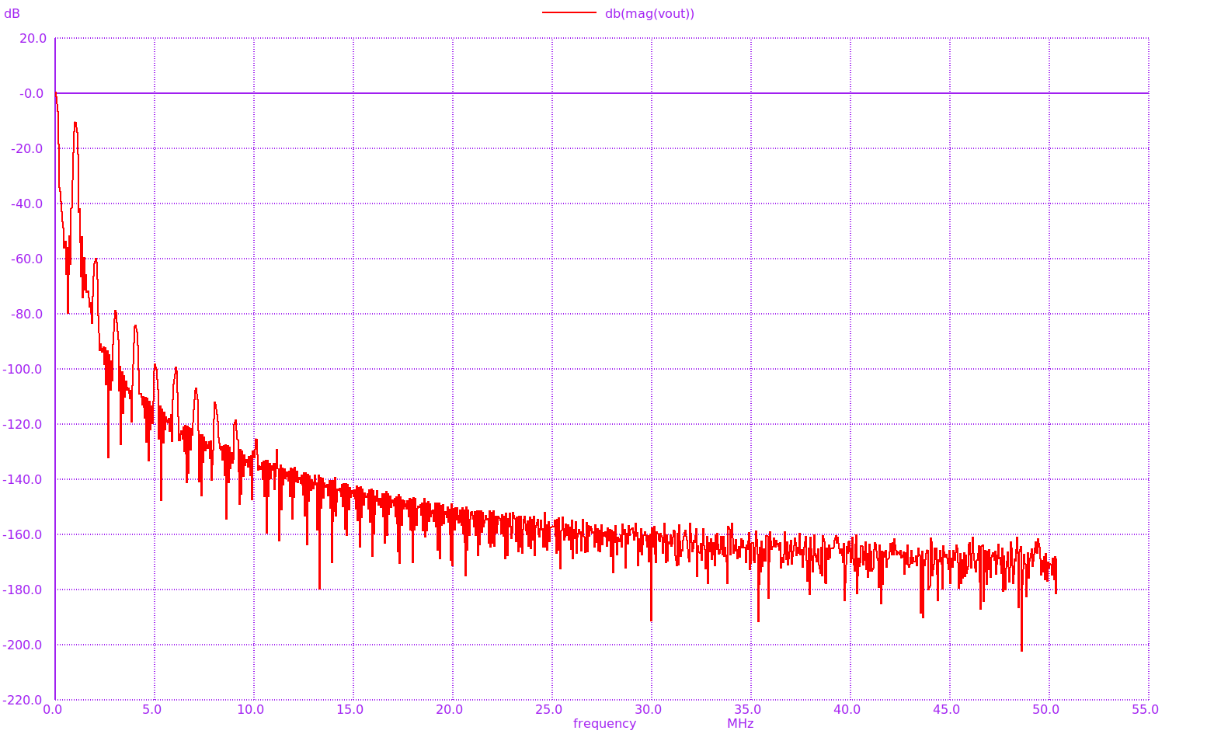
Simulación: Lazo cerrado Respuesta FFT
Condiciones de simulación:
Corner FF
Vdd : 1,98V
Iref: 105uA
Temperatura: 0°C

Slide 31
Simulación: Lazo Cerrado Reporte de Ruido para todos los corners. En rojo se puede observar los dispostivos que mas ruido contribuyen en cada corner.
Dev | Flicker | Termico | Flicker | Termico | Flicker | Termico
 | TT, 65°, 1.8V |  | SS, 125°, 1.62V |  | FF, 0°, 1.98V
M1 | 12μ | 87μ | 12μ | 103μ | 12μ | 75μ
M2 | 12μ | 76μ | 12μ | 92μ | 12μ | 65μ
M3 | 35μ | 77μ | 32μ | 80μ | 37μ | 73μ
M4 | 41μ | 104μ | 41μ | 130μ | 42μ | 94μ
M5 | 0,48μ | 30μ | 0,6μ | 41μ | 0,43μ | 26μ
M6 | 11μ | 22μ | 13μ | 29μ | 10μ | 17μ
M7 | 0,07μ | 10μ | 0,093μ | 12μ | 0,054μ | 8,3μ
M8 | 0,49μ | 1,3μ | 0,81μ | 2μ | 0,3μ | 1μ
OUT Total | 252μ |  | 279μ |  | 236μ

Slide 32
Simulación: Lazo Cerrado Resumen especs
Corner | DC Gain [dB] | Gain*BW [MHz] | THD [dB] | Noise[μV] | Vcm[V]
TT, 65°, 1.8V | 19,78 | 90 | -72 | 252 | 0,9
SS, 125°, 1.62V | 19,78 | 95 | -56 | 279 | 0,81
FF, 0°, 1.98V | 19,8 | 97 | -68 | 236 | 0,99
Corner | DC Gain [dB] | Gain*BW [MHz] | THD [dB] | Noise [μV] | Vcm [V]
TT, 65°, 1.8V
SS, 125°, 1.62V
FF, 0°, 1.98V

Slide 33
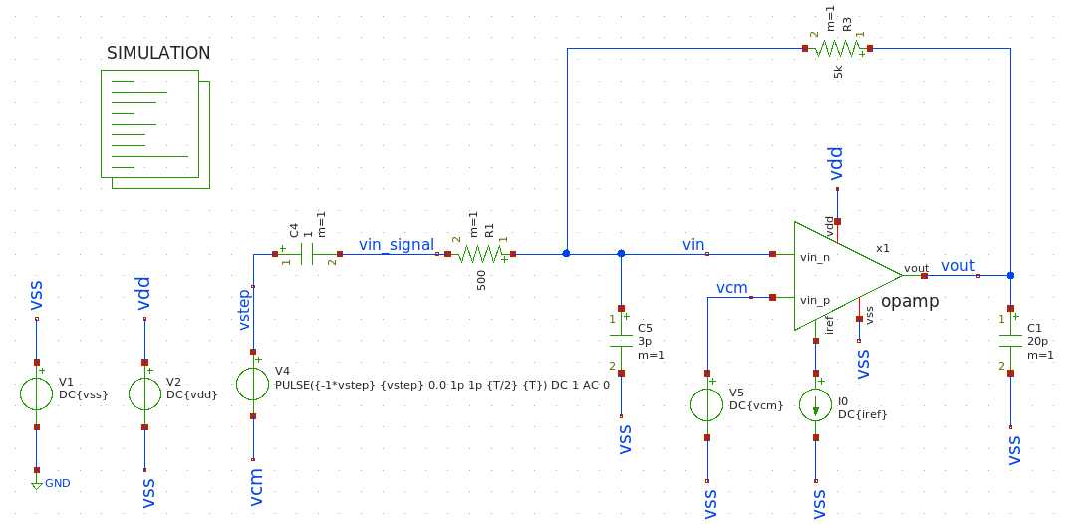
Simulación: Respuesta al Escalón Esquemático del test bench utilizado.

Slide 34
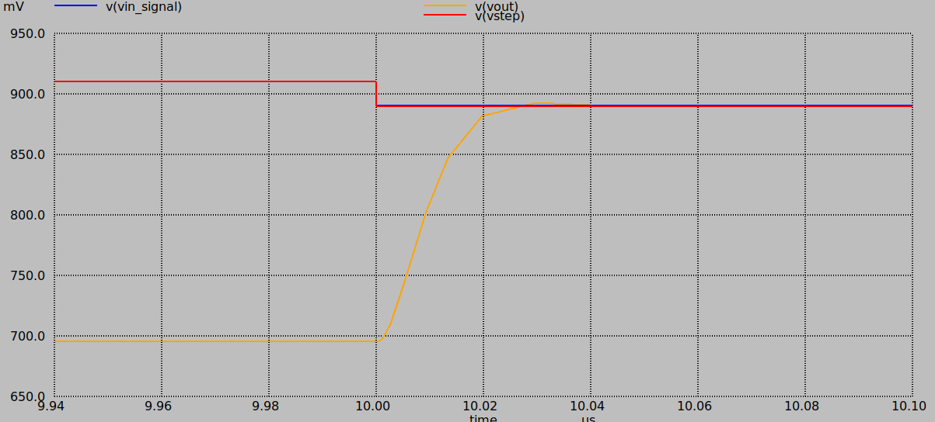
Simulación: Respuesta al Escalón - Escalón para 10 mV.
Condiciones de simulación:
Corner TT
Vdd : 1,8V
Iref: 100uA
Temperatura: 65°C

Slide 35
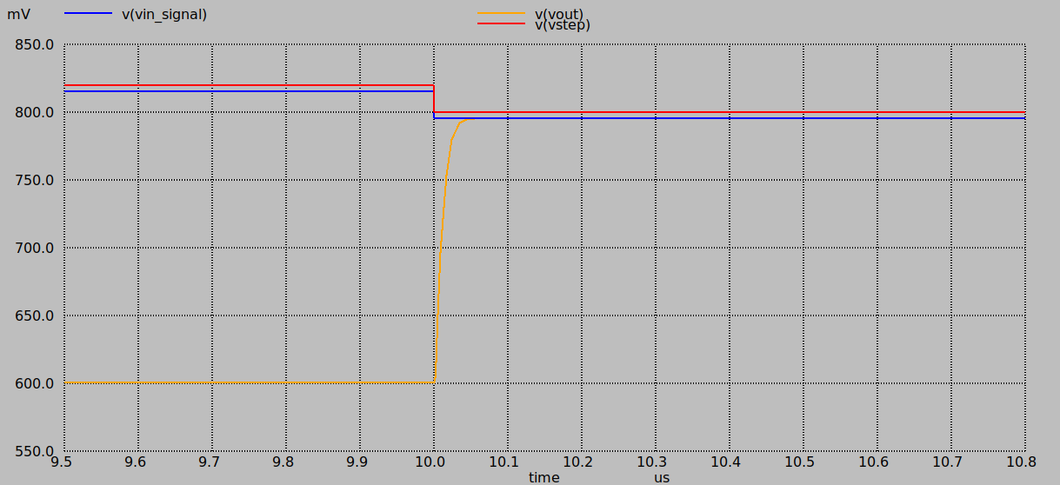
Simulación: Respuesta al Escalón - Escalón para 10 mV.
Condiciones de simulación:
Corner SS
Vdd : 1,62V
Iref: 95uA
Temperatura: 125°C

Slide 36
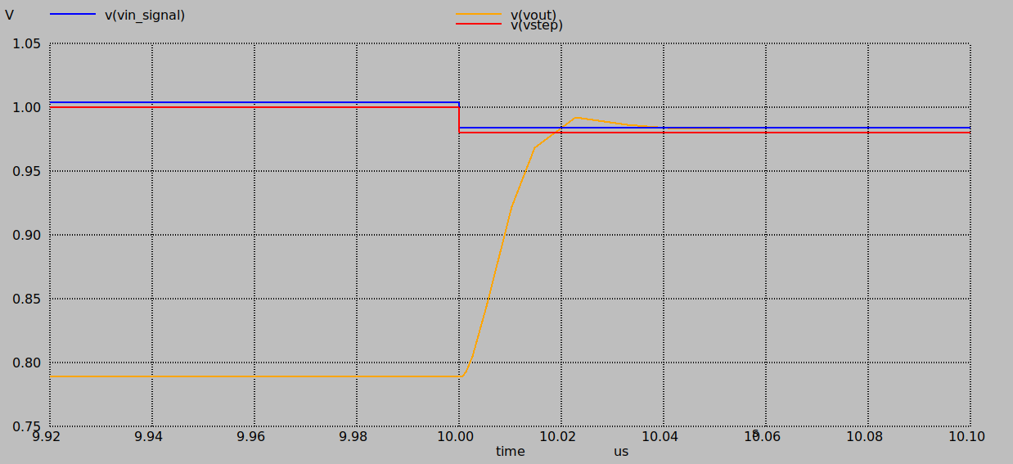
Simulación: Respuesta al Escalón - Escalón para 10 mV.
Condiciones de simulación:
Corner FF
Vdd : 1,98V
Iref: 105uA
Temperatura: 0°C

Slide 37
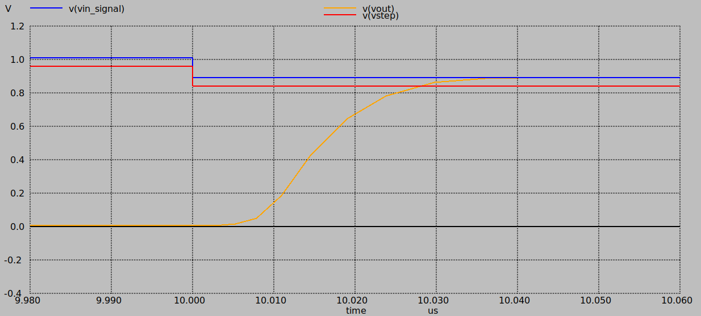
Simulación: Respuesta al Escalón - Escalón para 60 mV.
Condiciones de simulación:
Corner TT
Vdd : 1,8V
Iref: 100uA
Temperatura: 65°C

Slide 38
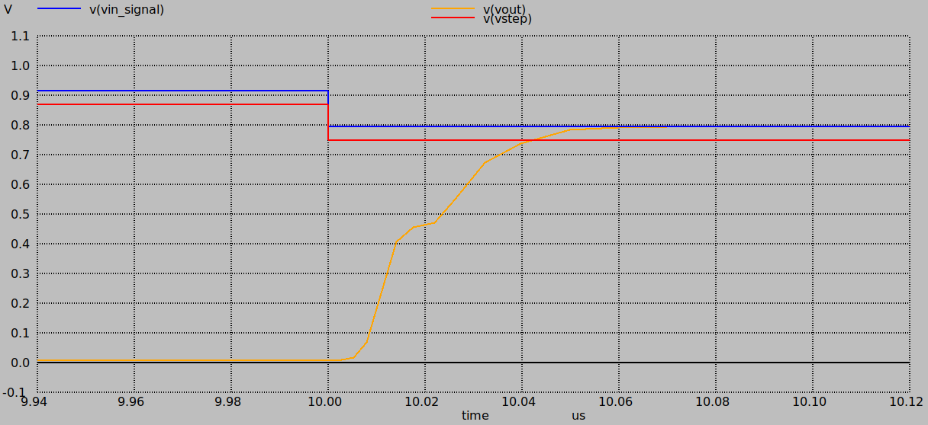
Simulación: Respuesta al Escalón - Escalón para 60 mV.
Condiciones de simulación:
Corner SS
Vdd : 1,62V
Iref: 95uA
Temperatura: 125°C

Slide 39
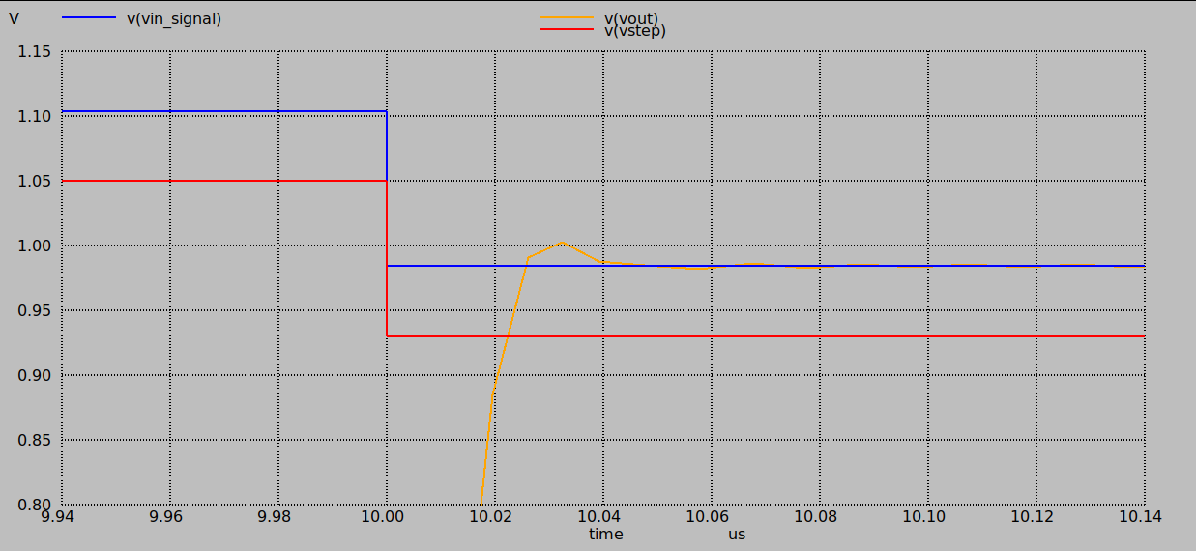
Simulación: Respuesta al Escalón - Escalón para 60 mV.
Condiciones de simulación:
Corner FF
Vdd : 1,98V
Iref: 105uA
Temperatura: 0°C

Slide 40
Consumo de Corriente y Potencia
Corner | Iref [uA] | Etapa 1 [uA] | Etapa 2 [uA] | I total [uA] | Power Total [mW]
TT, 65°, 1.8V | 100 | 136,9 | 1460 | 1696,9 | 3,05
SS, 125°, 1.62V | 95 | 136,9 | 1460 | 1691,9 | 2,74
FF, 0°, 1.98V | 105 | 136,9 | 1460 | 1701,9 | 3,36
Corner | DC Gain [dB] | Gain*BW [MHz] | THD [dB] | Noise [μV] | Vcm [V]
TT, 65°, 1.8V
SS, 125°, 1.62V
FF, 0°, 1.98V

Slide 41
Conclusiones
Se logro cumplir con las especs de diseño
Algunos requerimientos fueron fueron superados ampliamente mientras que otros apenas pudieron ser logrados.
Se podria lograr un mejor balance entre las especs que son ampliamente cumplidas y las que apenas llegan a ser cumplidas
Se podria bajar el consumo del opamp disminuyendo el mismo.

